Slide 1

, 2D 게임 프로그래밍
프로젝트 2차 발표
이승철 2010182033
Notes:
안녕하세요.
2D게임프로그래밍 프로젝트 1차 발표를 시작하도록 하겠습니다.

Slide 2
, 2D 게임 프로그래밍
01 게임 컨셉
02 개발 범위
03 개발 상황
04 GitHub Commits 통계
05 자체평가
목차
Notes:
우선, PPT의 목차에 대해서 설명을 드리도록 하겠습니다.
게임 컨셉을 시작으로 하여, 예상 게임 실행 흐름, 개발 범위, 개발 일정 순서로 발표를 하도록 하겠습니다.

Slide 3
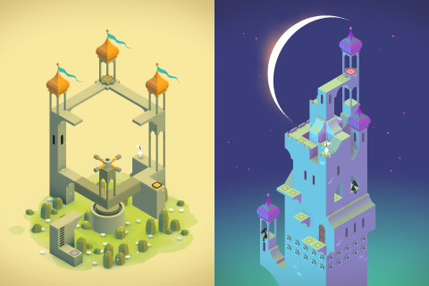

, 2D 게임 프로그래밍
01
첫 번째. 게임 컨셉
2.5D Isometric Game + 착시효과 + 몽환적인 분위기를 이용한 작은 Puzzle Game
Monument Valley
가을
Notes:
우선, 게임의 컨섭에 대해서 소개해드리도록 하겠습니다.
저는 ‘Monument Valley’ 라는 모바일 게임을 컨셉으로 잡아보았습니다.
이 게임은 2.5D Isometric Game으로 착시효과와 몽환적인 분위기로 Puzzle을 풀어나가는 형식의 게임입니다.
여기에 저는 ‘가을’이라는 분위기를 더해보았습니다.

Slide 4
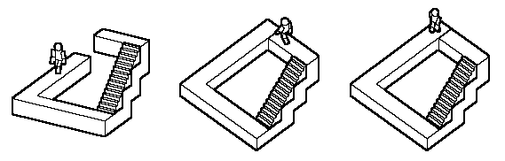
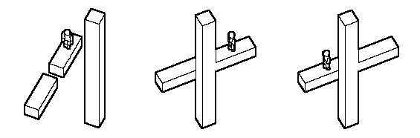
, 2D 게임 프로그래밍
01
첫 번째. 게임 컨셉
착시효과를 활용한 난이도 조절
시간제한의 효과
Notes:
앞서 제시했던게임 컨셉의 요소를 조금 더 구체적으로 설명을 드리도록 하겠습니다.
먼저, 착시효과를 활용하여 게임 플레이의 난이도를 조절하는 효과에 대해서 말씀 드리겠습니다.
한 번에 눈으로 파악하여 진행하는 방식보다는 눈에 보이지 않는 부분들을 활용하여서 난이도 조절을 극대화시킬 수 있습니다.
또한, 각 블럭들은 일정한 시간을 주기로 (클릭) 마치 가을의 낙엽처럼 색이 변하는 효과와 낙엽이 떨어지는 듯한 효과를 적극적으로 활용하려고 합니다.
이 효과를 통하여, 플레이어에게 시간 제한의 효과로 게임에 더욱 몰입감을 주도록 구상해보았습니다.

Slide 5
, 2D 게임 프로그래밍
02
두 번째. 개발 범위
내용 | 최소 범위 | 추가 범위
캐릭터 조정 | 기본적으로 4방향(상하좌우) | 자연스러운 움직임(8방향, 상하좌우와 대각선 4방향)
캐릭터 기술 | 걷기, 밀치기 | 점프 및 앞으로 구르기
Map | Isometric Map 구현, 스테이지 3개(가을 분위기) | 다양한 Map 추가, Isometric Map Tool 구현
적 AI | 플레이어를 발견하지 않았다면 반복적으로 이동 바람 형태의 몬스터 - 플레이어를 밀어냄 | 블록과 상관없이 떠돌아다니면서 이동 비 형태의 몬스터 - 플레이어를 느리게 만들며 죽지 않음
화면 구성 | Title, In Game, Game Clear, Game Over | 화면 전환 시, 애니메이션 추가(모든 블록이 떨어지는 효과)
게임 기능 | 색상이 변하는 블록을 통한 시간제한 여러 특정 블록을 통하여 게임의 재미 추가 가을의 배경 효과를 통하여 몰입도 추가 | 튜토리얼 제시 종합적인 점수(소요시간 + 움직인 횟수)를 통한 별점 표시
효과 | 움직이는 구름의 효과, 떨어지는 낙엽 효과 | 흔들리는 화면 효과, 안개 효과
애니메이션 | 캐릭터의 대기자세, 걷기, 밀치기 (3종) | 점프 및 앞으로 구르기 등 애니메이션 추가
사운드 | 배경음악, 사라지는 블록에 대한 효과음, 바람 몬스터의 공격 효과음 등 약 4종 이상
Notes:
개발 범위에 대해서 소개드리도록 하겠습니다.

Slide 6
, 2D 게임 프로그래밍
03
세 번째. 개발 상황
주차
1주차 (10월 5일-10월 9일) | 계획 | 캐릭터 및 몬스터와 배경화면, 블록에 대한 리소스 수집, Iosmteric Map 구현 (데이터 모델에 대한 구상)
 | 결과 | (총 95%) – 캐릭터 및 몬스터와 배경화면, 블록에 대한 리소스 수집 (90%), IsometricMap 구현 (데이터 모델 구상) (100%)
2주차 (10월 12일-10월 16일) | 계획 | Isometric Map 구현 (게임에 실제 적용), 기본적인 캐릭터 오브젝트의 4방향 표현
 | 결과 | (총 100%) - Isometric Map 구현 (게임에 실제 적용) (100%), 캐릭터 오브젝트의 8방향 표현 (100%)
3주차 (10월 19일-10월 23일) | 계획 | 캐릭터의 이동에 대한 애니메이션 구현, 이동 후 블록에 대한 충돌처리에 대한 구현, 몬스터와 캐릭터 간의 충돌 처리에 대한 처리
 | 결과 | (총 60%) – 캐릭터 이동에 대한 애니메이션 구현 (100%) 이동 후 블록에 대한 충돌처리에 대한 구현 (10%), 몬스터와 캐릭터 간의 충돌 처리에 대한 처리 (70%)
4주차 |  | 부수적인 요소 구현 | 이동하는 구름 및 흔들리는 화면 효과 등 부수적인 요소에 대한 구현 색상이 변하며 사라지는 블록에 대한 구현
5주차 |  | 중간 점검 | 중간 점검: 1-4주차에서 부족한 부분에 대한 보수 작업
6주차 |  | 화면 구현 | 타이틀 및 각종 메뉴(게임 시작, 돌아가기, 일시정지) 구현 Game Clear 혹은 Game Over에 대한 화면 구현
7주차 |  | 점수 기능 | 종합적인 점수(소요 시간과 이동 횟수)를 고려하여 별점으로 표시
8주차 |  | 최종 리소스 적용 및 추가 범위 구현 | 배경음악 및 효과음 적용 추가 범위의 요소들(캐릭터의 8방향, 캐릭터 기술, 효과 등)의 구현
9주차 |  | 최종 점검 | 전반적으로 미흡한 부분에 대한 세부적인 수정 밸런스 조절 베타테스트를 통한 버그 수정
10주차 |  | 마무리 | 최종 점검 및 릴리즈
Notes:
마지막으로 개발 일정에 대해서 소개해드리도록 하겠습니다.

Slide 7
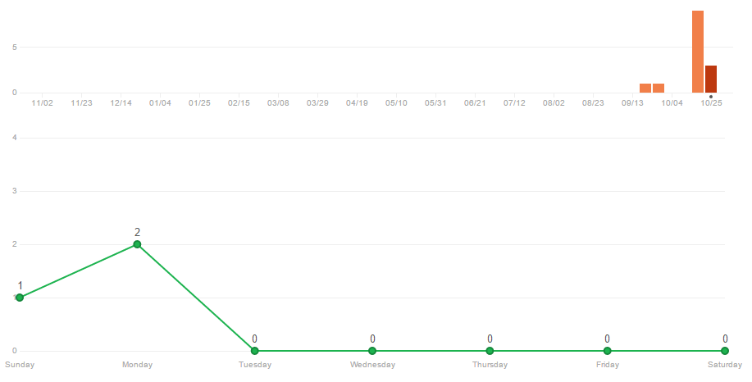
, 2D 게임 프로그래밍
04
네 번째. GitHub Commits 통계
Notes:
마지막으로 개발 일정에 대해서 소개해드리도록 하겠습니다.

Slide 8
감사합니다
THANK YOU
Notes:
감사합니다.
이상으로 발표를 마치겠습니다.

Slide 9
, 2D 게임 프로그래밍
마지막. 자체 평가
평가항목 | 평가 (A:매우 잘함, B:잘함, C:보통, D:못함, E:매우 못함)
발표자료에 포함할 내용을 다 포함했는가? | A
계획 대비 일정은 잘 지켰는가? | C
게임 프로토 타입은 실행이 잘 되는가? | B
동영상의 화면과 소리 상태는 양호한가? | A

